Slide 1

年末汇报
25级硕桂宝山

Slide 2
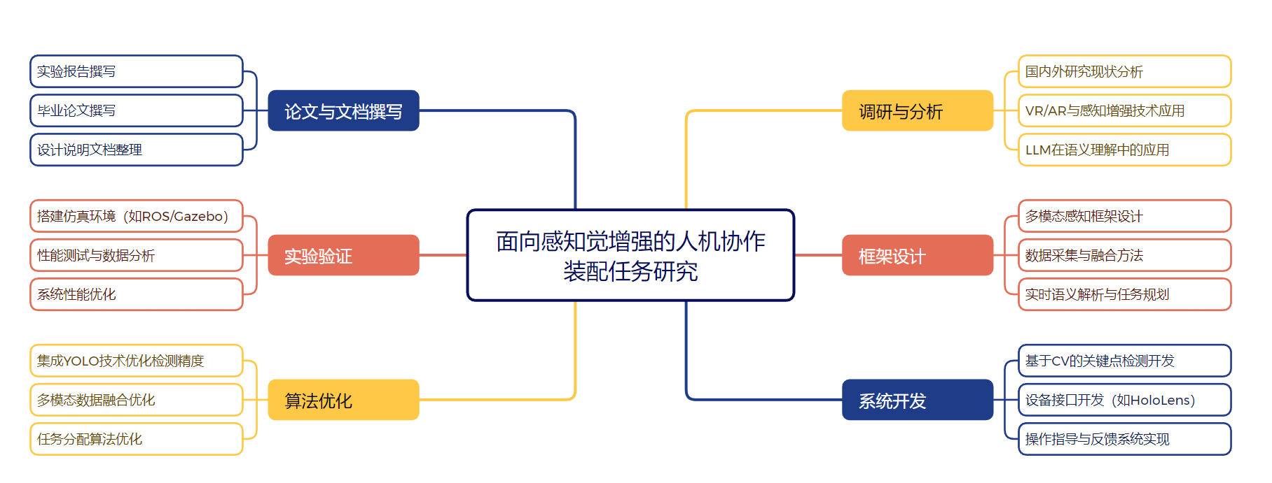
毕业设计
选题：面向感知觉增强的人机协作装配任务研究
图1 毕业设计思维导图

Slide 3
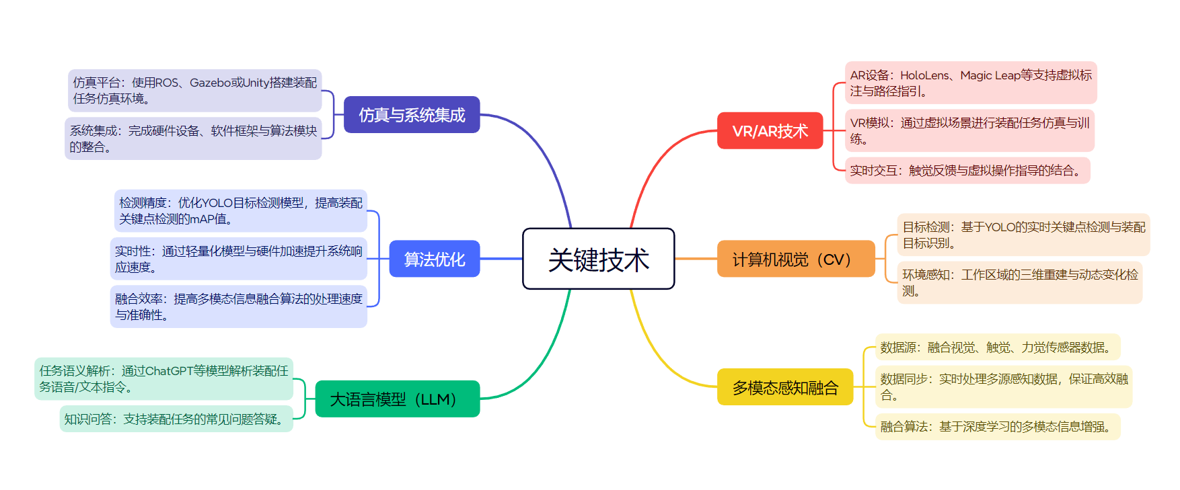
毕业设计
关键技术
图2 关键技术

Slide 4
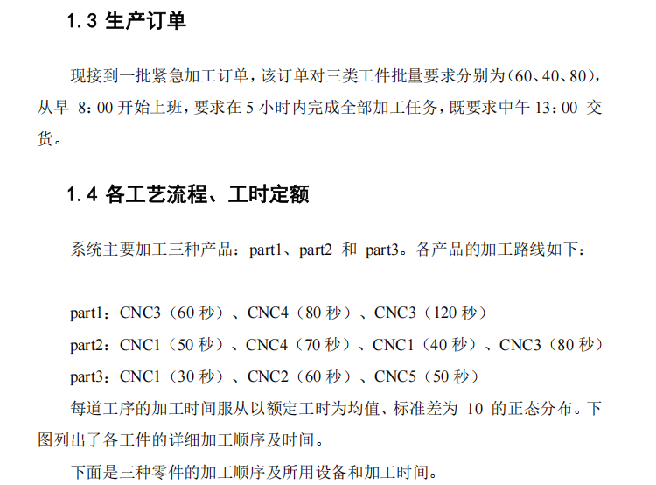
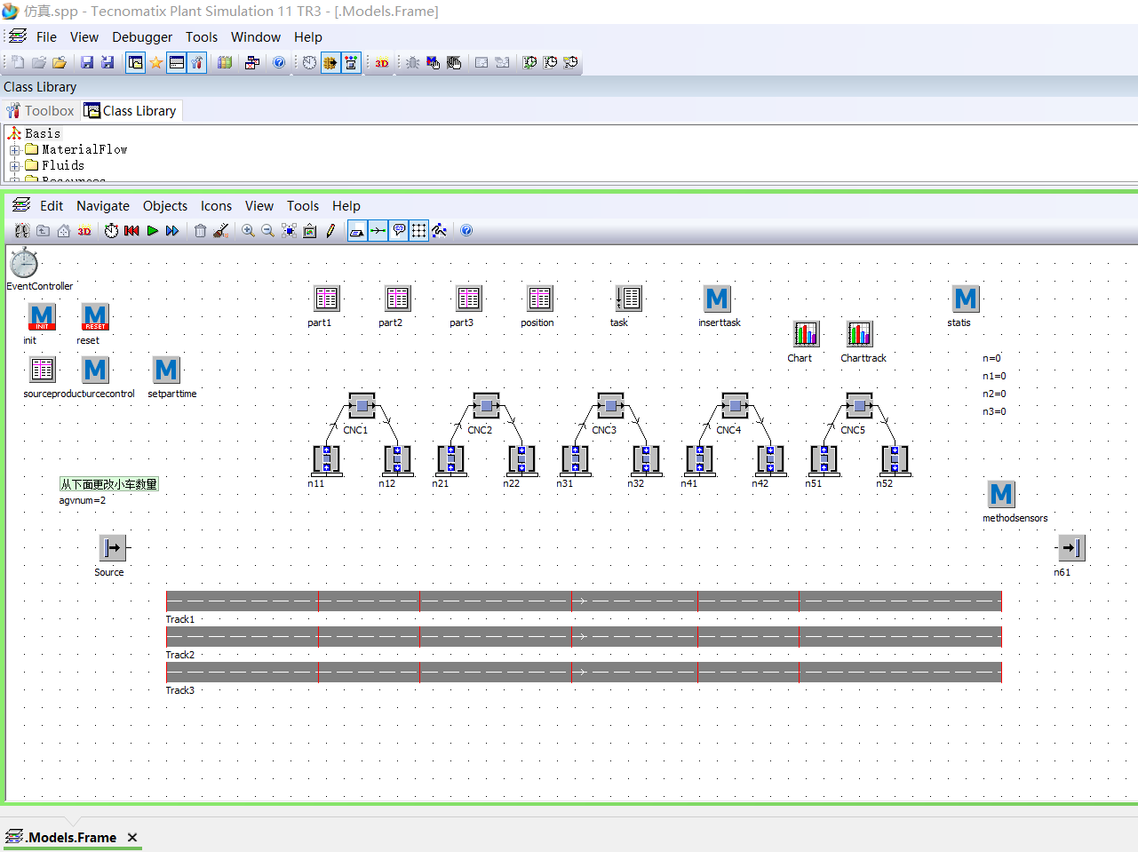
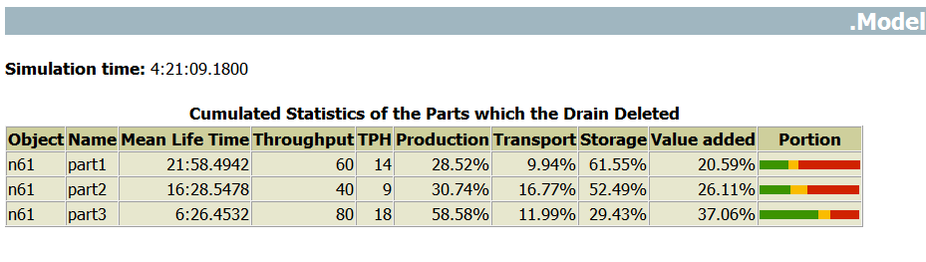
Em-plant课程设计
图3 em-plant课程设计

Slide 5
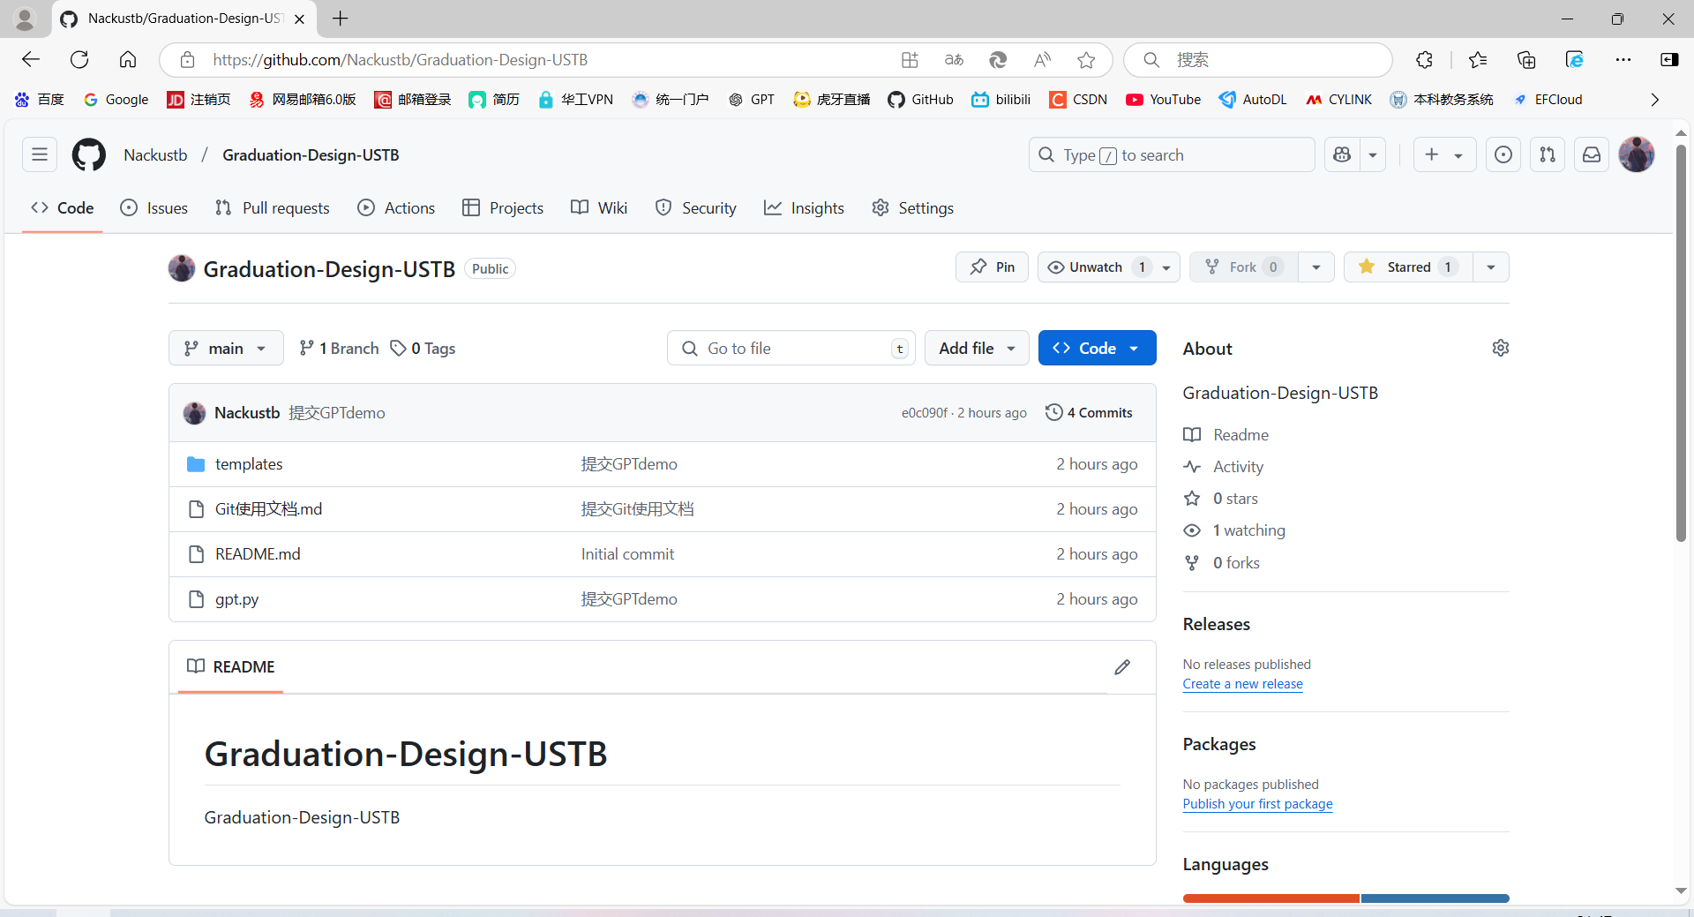
Git与仓库
学习了Git版本管理。
图4 Github中仓库

Slide 6
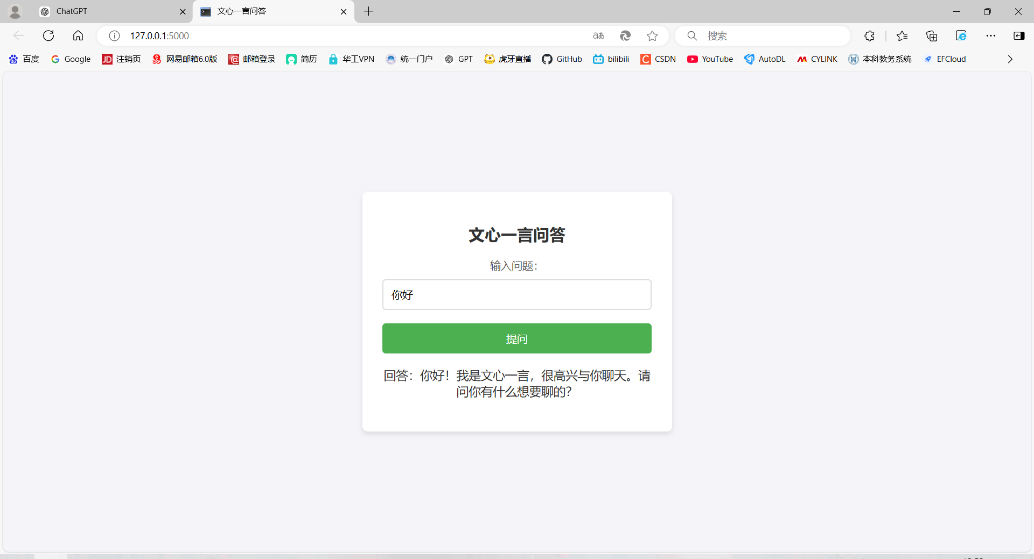

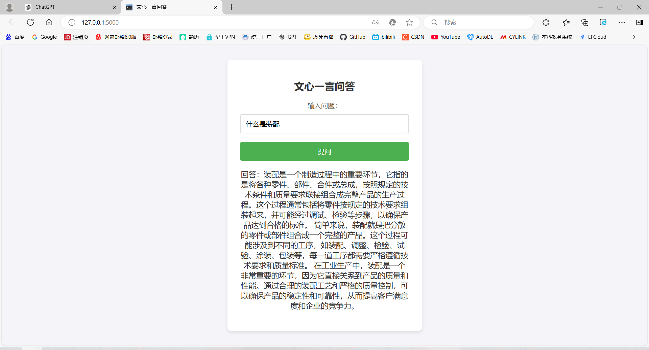
基本文心一言大模型本地接入dmeo
ERNIE-4.0-8K
图5 本地大模型demo

Slide 7
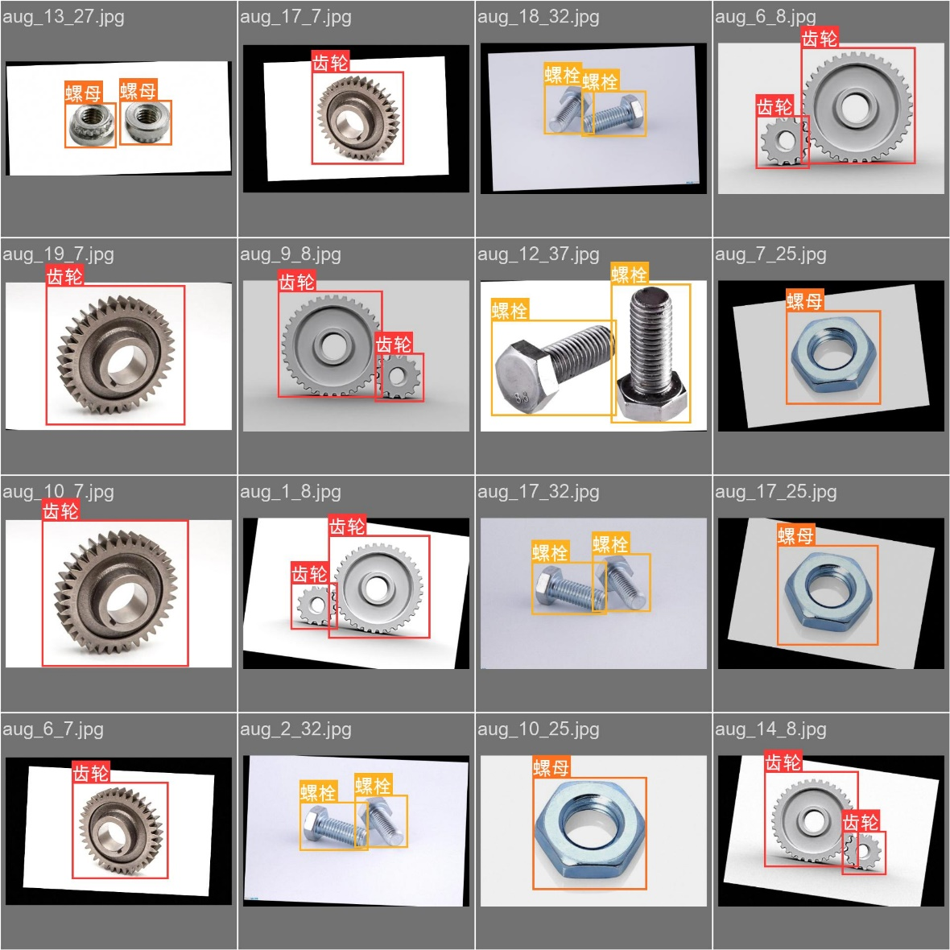
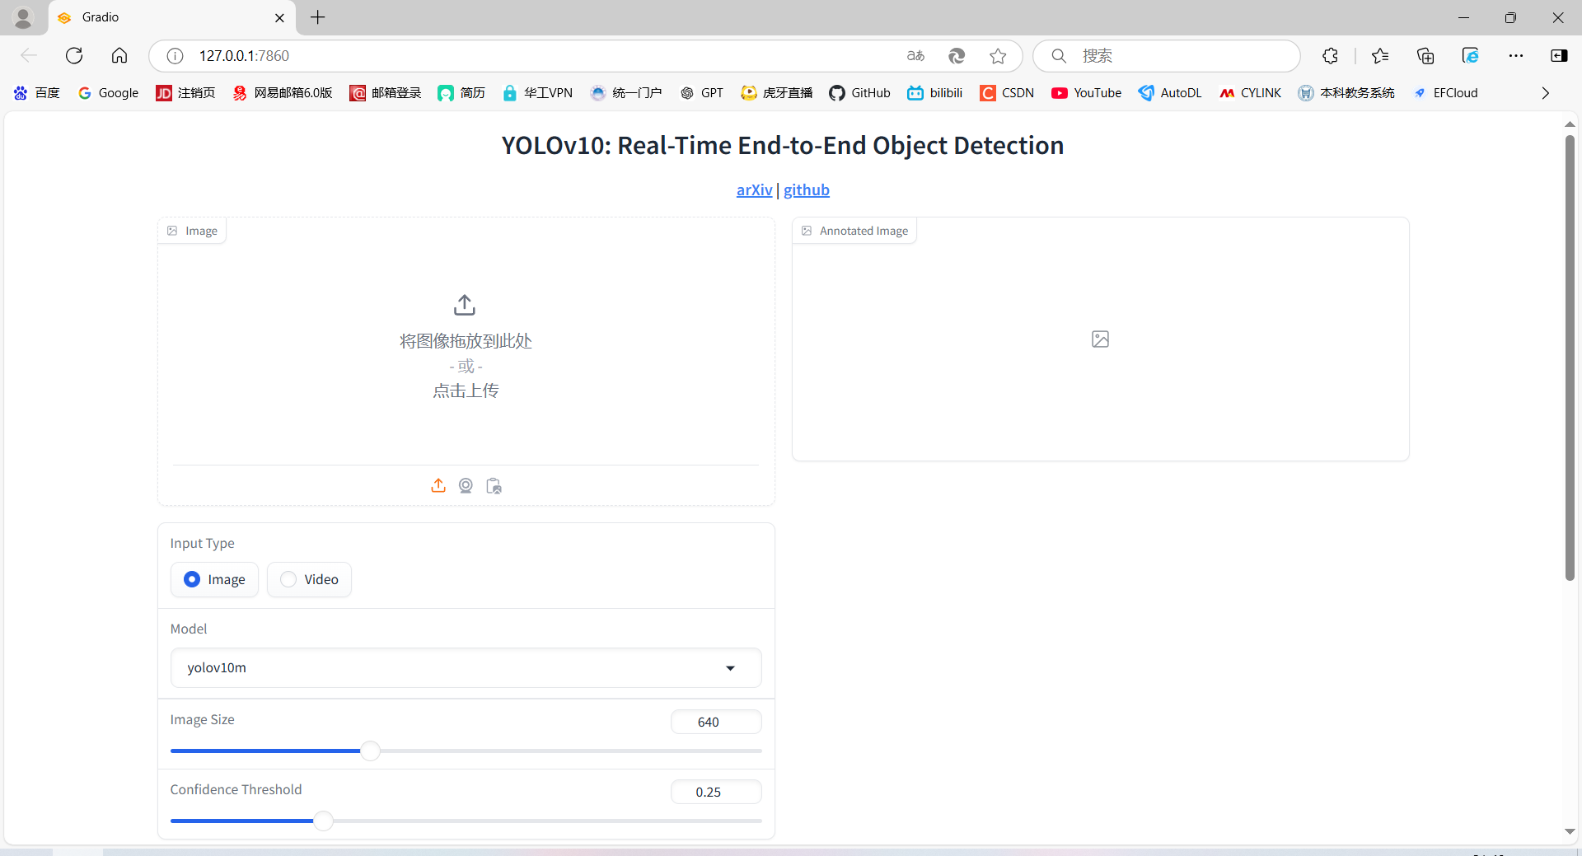
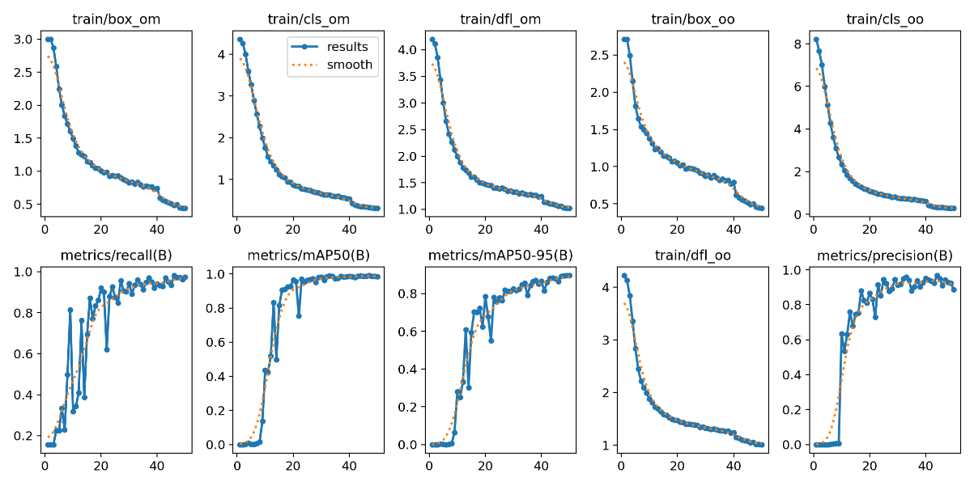
基于yolov10的目标检测dmeo
图6 yolov10部署

Slide 8
年末汇报
25级硕桂宝山

